Slide 1
Системы компьютерной графики
Лекция 1

Slide 2
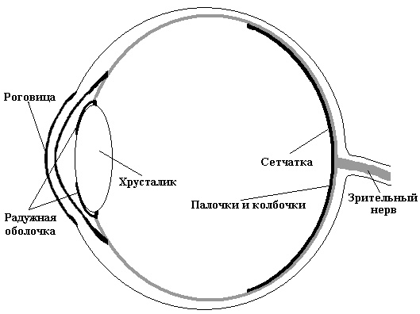
Строение глаза человека

Slide 3
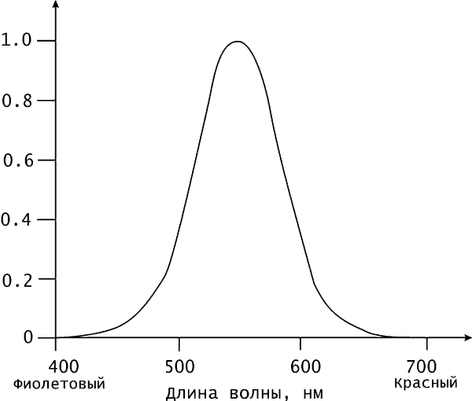
Интегральная кривая чувствительности глаза

Slide 4
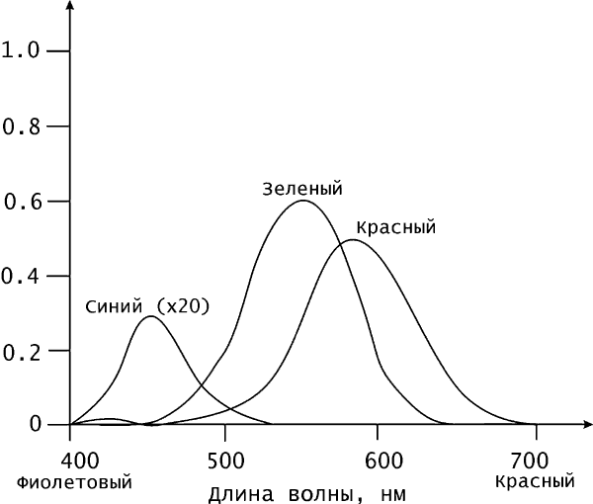
Кривые чувствительности различных рецепторов

Slide 5
Ахроматический и хроматический цвета
Если воспринимаемый свет содержит все видимые длины волн в приблизительно равных количествах, то он называется ахроматическим и при максимальной интенсивности воспринимается как белый, а при более низких интенсивностях - как оттенки серого цвета.
Если же свет содержит длины волн в неравных пропорциях, то он является хроматическим. Объект, отражающий свет, воспринимается как цветной, если он отражает или пропускает свет в узком диапазоне длин волн.

Slide 6
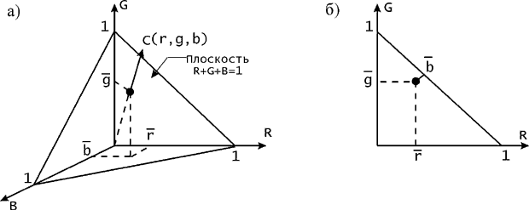
Цветовой график МКО

Slide 7
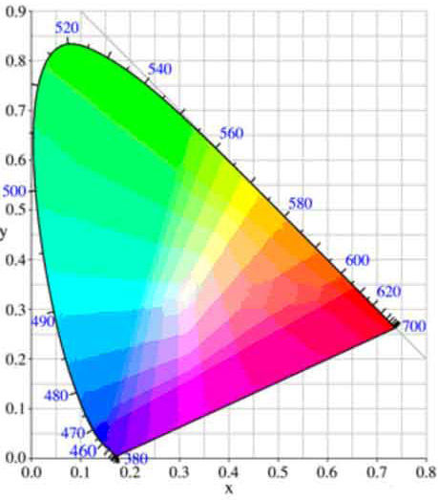

Цветовой график МКО

Slide 8
Закон Грассмана (смешение цветов)

Slide 9
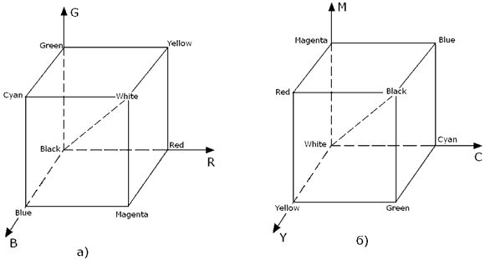
Цветовые модели RGB и CMY

Slide 10

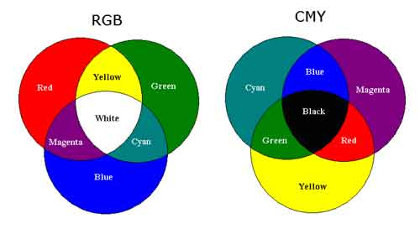
Цветовые модели RGB и CMY

Slide 11
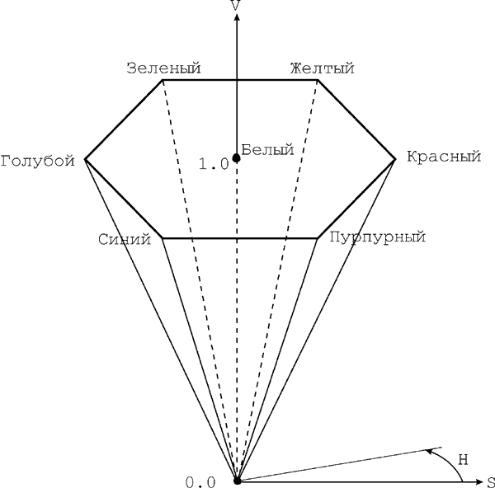
Цветовое пространство HSV

Slide 12
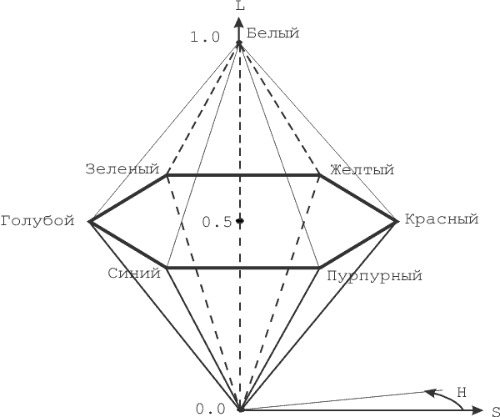
Цветовое пространство HLS

